Slide 1
本科毕业论文写作指导
授课人：杜云

Slide 2
第五讲 写好文献综述
一、对文献资料的整理
按照文献的不同类型进行归类是最基础的做法。纸质文献与电子文献储存媒介的不同，分类方式自然不同，但有很多研究者习惯将最重要的或频繁使用的电子文献打印出来，以便查找阅读。
按照文献发表的时间归类可以非常清晰地把握研究主题的发展脉络，也可以判断该主题未来发展的大致走向。纸质文献可以按照时问顺序进行归档，电子文献可以将具体的发表日期写人文件名中进行排序。

Slide 3
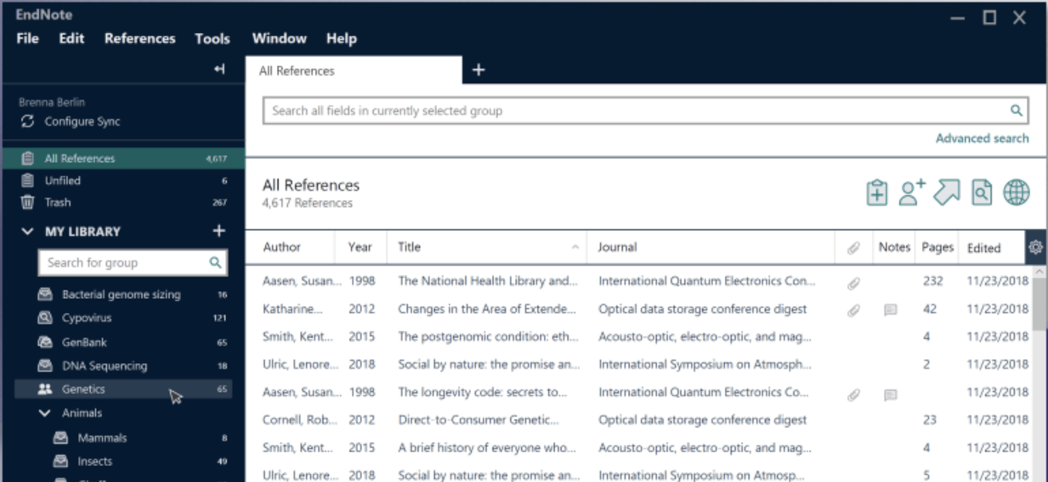
除手工整理外，也可以借助endnote、Refworks 等文献管理软件对电子文献进行管理，但由于此类软件对文献的下载、归档、追湖比较便利，反而常常会导致很多归档的文献质量不高，这是在使用过程中需要注意的。

Slide 4
二、文献资料的阅读分析
整理好文献后，就可以开始阅读与分析了。阅读与分析文献时，可以遵循先略读、后精读的步骤并做好笔记。
（一）略读
略过文献的细节，用相对较少的时间关注基本信息与基本观点，判断文献是否能够为研究所用。
文献的基本信息包括标题、摘要、关键词、作者、研究机构等内容。通过文章的标题、总结句、关键词，能够基本确定文章的研究主题；序、书评、摘要是了解文献主要内容与基本结论的捷径；关注作者以及作者的工作机构，能够在一定程度上判断现有研究可能达到的广度与深度，以及该领域的研究群体情况。

Slide 5
（二）精读
精读时关注的是文献的词句、逻辑结构、作者观点及其背后的理由。通过对重要文献的精读，可以掌握其他研究者对于同一研究问题持有的观点与看法，弄清楚他们是从什么角度提出观点的，支撑这些观点的理论基础是什么，不同观点之间的差异在哪里，在研究方法上是否有不同的侧重。梳理这些信息，才能全面掌握相关研究的现有信息与进展。
另外，在精读的过程中要特别留意文后的参考文献，这是发现权威文献与经典文献的绝好机会。

Slide 6
（三）做笔记
做笔记有做摘录、写摘要、列提纲、做记号、写批语五种基本方法。
一是做摘录。就是把文献中非常重要的句子原封不动地抄写下来，后续一般会作为自己论文的引文使用。摘录好原句后，一定要及时按照引用格式标注好文献的基本信息以及所摘句子在原文献中的页码，这样会大大减少后续论文撰写的工作量。
二是写摘要。这是将文献中有用的信息用简短的语言记录下来，起到提示的作用。
三是列提纲。以提纲的方式记录文献的基本结构与基本逻辑。

Slide 7
四是做记号。做记号是用颜色或符号标记文献中需要注意的内容。
五是写批注。写批注是非常个性化的方法，指将自己读文献时的感受、观点、看法以及疑问写在空白处。写批注可以忠实捕捉在研究过程中乍现的灵感，所以不必拘泥形式。
在阅读与分析文献的过程中，不能完全盲从文献、相信资料的可靠性。要始终秉持反思精神，带着批判的眼光去看待现有研究的思路逻辑、研究方法以及研究内容，思考现有研究在哪些方面还具有修正或完善的空间。

Slide 8
三、文献综述的撰写
精读的文献都已经阅读分析完毕之后，就进入最后的实际的撰写文献综述过程。
一、文献综述的定义
文献综述是指在全面搜集、整理、阅读、分析相关文献资料的基础上，对一定时期内其个主题或问题的研究成果和进展进行系统、综合的叙述和评论。

Slide 9
文献综述的要求
文献数量要充分、广泛，在纵向和横向上都涉猎；
文献年份要新，最好是近3-5年内的学术成果；
文献质量要高；
文献综述要有一个清晰的写作思路；
文献综述要充分进行总结，特别要注意挖掘已有文献与自己论文写作间的关系，已有文献的不足之处往往就是论文创新点所在，因此，该点一定要突出。

Slide 10
文献综述想要解决的基本问题：
告诉读者现有研究的基本状况；
还有哪些领域是亟待研究或值得研究的；
现有研究的优缺点及如何弥补这些不足；
现有研究与将要研究及未来研究之间的逻辑关系；
完整的文献综述，不仅要阐明“what”，还要阐明“how”和“why”。

Slide 11
文献综述切忌只是堆砌罗列，而未进行深入分析；
文献综述的根本目的是为了厘清本文的研究与已有文献的关系，以凸显本文的边际贡献及其在文献中的地位；
指出现有文献不足时，应注意语气委婉，同时又实事求是地突出自己的贡献。

Slide 12
二、撰写文献综述的目的
（1）了解相关研究领域的研究水平与进展。
了解已有的研究结论，就可以站在前人或巨人的肩膀上认识事物，起点更高，看得更远，也能大大减少研究的工作量。但这并不意味着全盘接受现有的研究结论，仍然需要认真反思现有研究的不足甚至错误。
（2）浓缩、集中和系统地呈现观点。
文献综述是对以往研究的提炼，据此可以非常高效地了解相关研究领域的研究状态与发展趋势。因此，文献综述要力求简练明晰，应该尝试用自己的语言概括己有观点与内容，切忌洋洋洒洒地堆砌原文。

Slide 13
（3）展望相关研究未来的发展。
通过文献综述，能够有力地说明相关研究领域未来的研究方向，现有研究的空白处与矛盾处都可能成为未来研究的发展方向。同时，在检索的过程中可留意突然出现的语词，有些新出现的观点也可能预示着未来研究的动向。
（4）表述自己的观点，提出自己研究的必要性。
文献综述与自己的学术论文是密切相关的，综述中呈现的他人观点，都要用来支撑自己研究观点的提出。文献综述必须判断出己有研究取得的成就，指出已有研究的不足与有待改善之处，说清与以往的研究相比，自己的研究问题、研究内容、研究结论的突破点与价值何在。

Slide 14
文献综述应走出哪些误区：
文献综述要尽可能占有不同类型的文献资料；
力避过度依赖别人的研究成果； ➢
力避对其局限性大做文章；
文献综述要着力于学术增值，力避“记流水账”。

Slide 15
三、文献综述的基本内容
（1）概述
与学术论文的基本结构一样，文献综述也需要介绍进行综述的基本理由与基本信息。应该在开头简要说明论文写作的目的，介绍核心概念以及综述的范围，也可以扼要说明有关主题的现状或争论焦点。
（2）主体部分
文献综述应该与后续的论文章节高度相关，起码在逻辑上是不冲突的。
文献综达的主体内容会包括现有研究对核心概念的界定、关于现状的调研结果、产生问题的原因分析以及解决问题的方法。
文献综述的基本框架也没有固定的套路，需要研究者根据研究的实际状况，以及现有研究的实际进展来确定。

Slide 16
（3）研究评述
研究评述可以单独成段，也可以紧随现有研究观点叙述之后。
主要包括对现有的研究状态、研究进展、研究趋势进行评述；突出说明现有研究的重点和热点，研究者的共性与争论，客观呈现或做出判断；也可以对现有的研究类型或研究方法进行反思，指出未来研究可能存在的空间。
（4）结束部分
在对现有研究评述过后，应该简要总结现有研究的基本状态与不足，指出其中的缺失或矛盾，提出自己研究的突破、贡献与价值，并对未来的研究进行预测与展望。

